Slide 1
第12周高数互助课堂
15.1-15.4

Slide 2
多元函数判断极限存在性的方法
换元法
夹逼定理
举反例

Slide 3
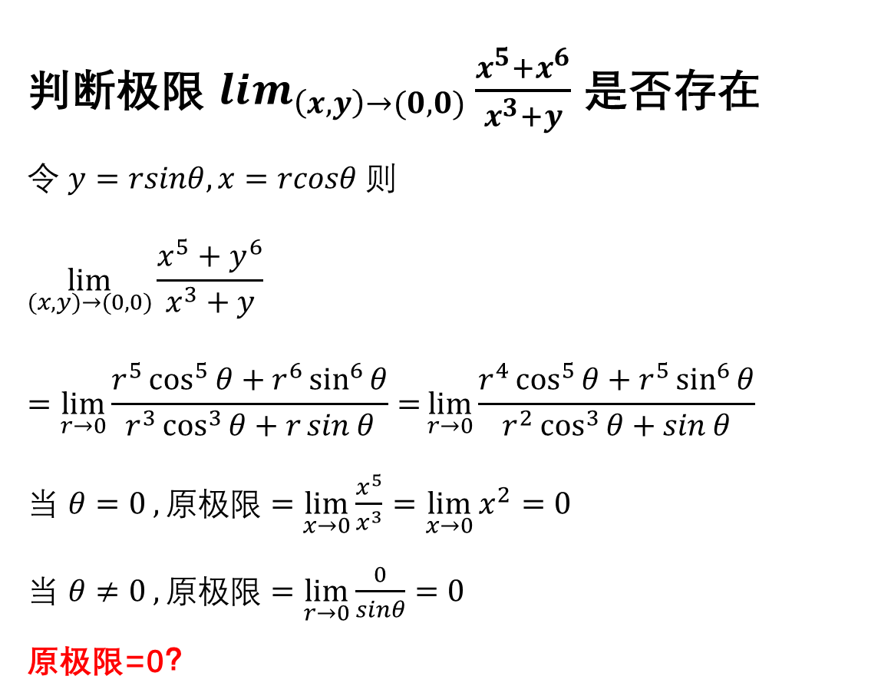
判断极限 $lim_{\left(x,y\right)→(0,0)}\frac{x^{5}+x^{6}}{x^{3}+y}$ 是否存在
令 $y=rsinθ, x=rcosθ$则
$$\lim_{(x,y)→(0,0)}{\frac{x^{5}+y^{6}}{x^{3}+y}}=\lim_{r→0}{\frac{r^{5}\cos^{5}{θ+r^{6}\sin^{6}{θ}}}{r^{3}\cos^{3}{θ+r\sin{θ}}}=}\lim_{r→0}{\frac{r^{4}\cos^{5}{θ+r^{5}\sin^{6}{θ}}}{r^{2}\cos^{3}{θ+\sin{θ}}}}$$
当 $θ=0 , 原极限=\lim_{x→0}{\frac{x^{5}}{x^{3}}}$ $=\lim_{x→0}{x^{2}}=0$
当 $θ≠0 , 原极限=$ $\lim_{r→0}{\frac{0}{sinθ}=0}$
原极限=0？

Slide 4
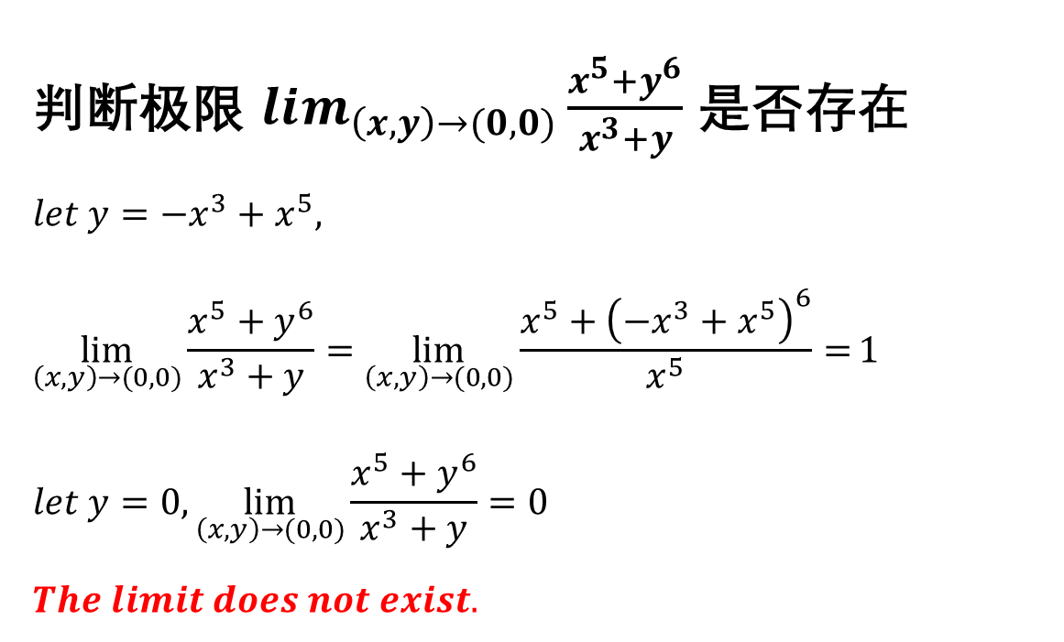
判断极限 $lim_{\left(x,y\right)→(0,0)}\frac{x^{5}+y^{6}}{x^{3}+y}$ 是否存在
$$let y=−x^{3}+x^{5},$$
$$\lim_{\left(x,y\right)→(0,0)}{\frac{x^{5}+y^{6}}{x^{3}+y}=\lim_{\left(x,y\right)→(0,0)}{\frac{x^{5}+{\left(−x^{3}+x^{5}\right)}^{6}}{x^{5}}=}1}$$
$$let y=0, \lim_{\left(x,y\right)→(0,0)}{\frac{x^{5}+y^{6}}{x^{3}+y}=0}$$
$$The limit does not exist.$$

Slide 5
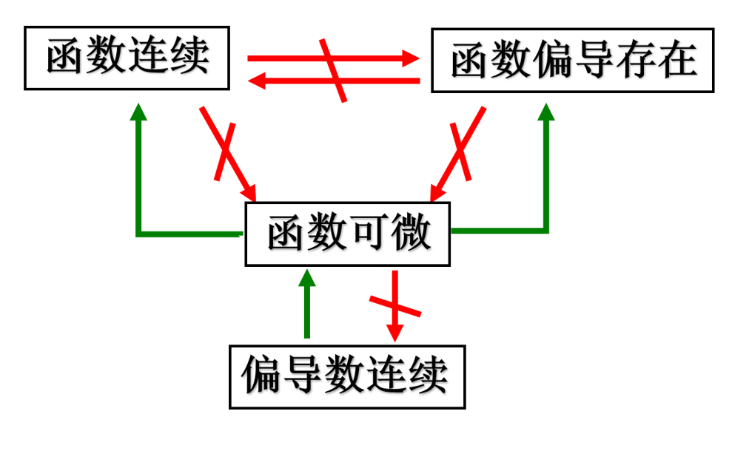
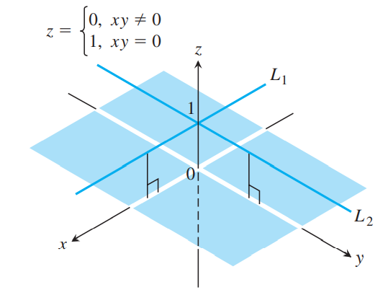
？

Slide 6
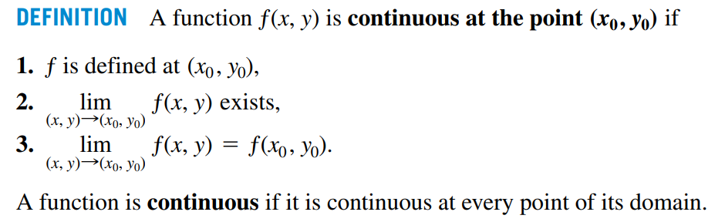
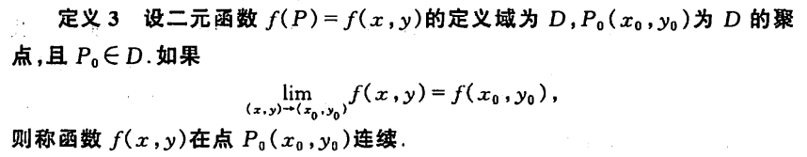
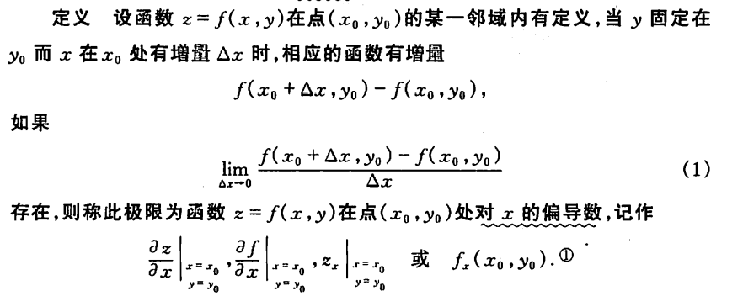
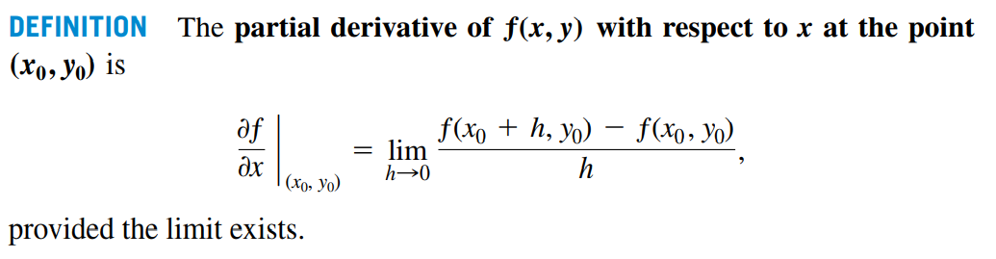
同济大学高等数学第六版
Thomas Calculus 13th Edition
连续
偏导存在

Slide 7
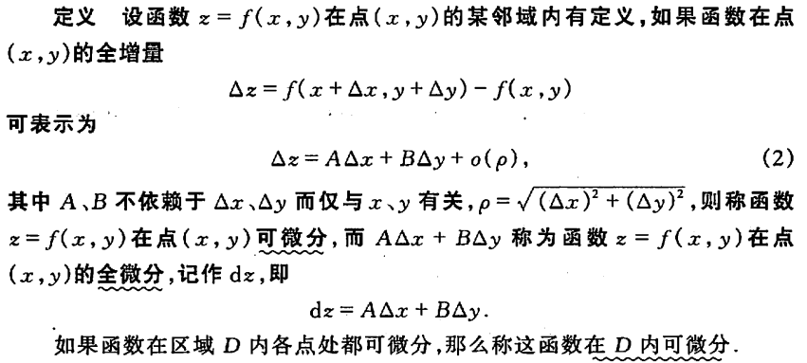
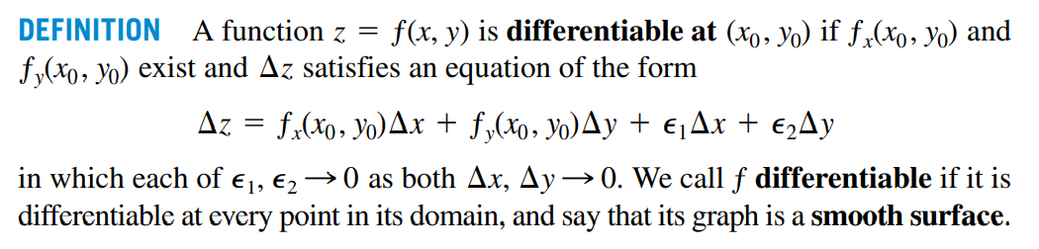
同济大学高等数学第六版
Thomas Calculus 13th Edition
可微

Slide 8
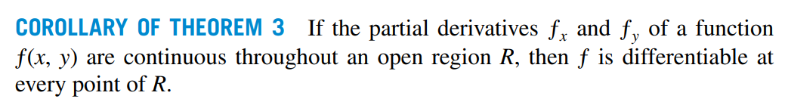

Slide 9
同济大学高等数学第六版
Thomas Calculus 13th Edition
函数连续
偏导存在
函数可微
偏导连续
偏导在开区间R连续

Slide 10
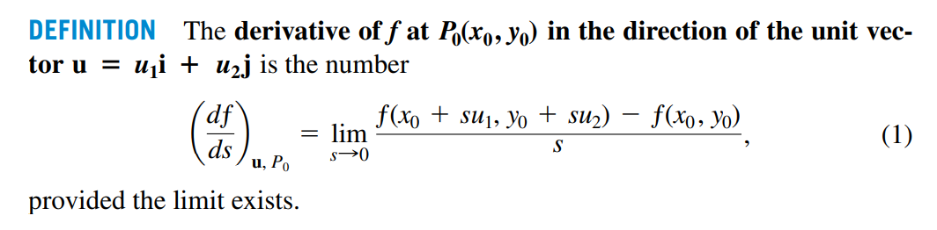
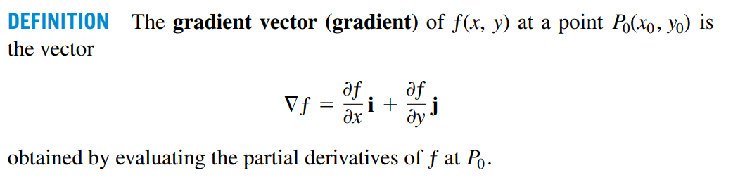
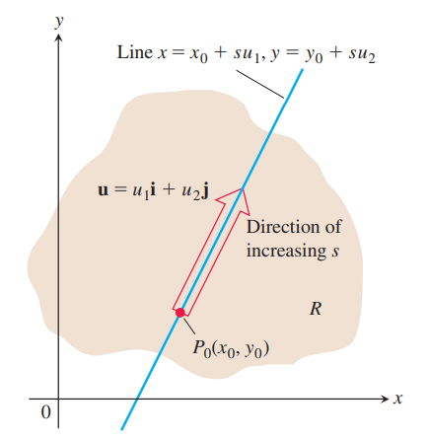
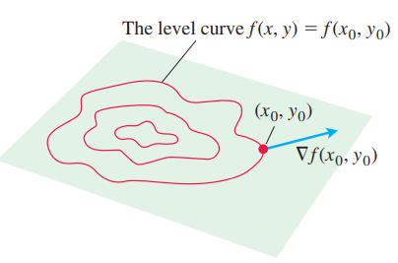

方向导数（标量）
大小：函数在$P_{0} 点$沿$\vec{u} 方向$的的变化率
定义：
梯度（矢量）
方向：函数增长最快的方向
大小：方向导数的最大值
定义：

Slide 11
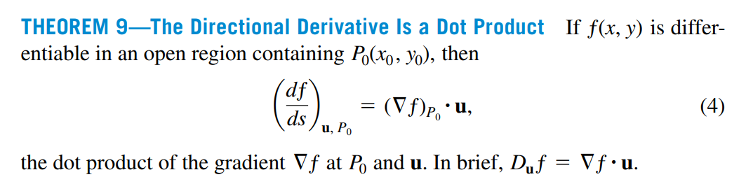

Slide 12
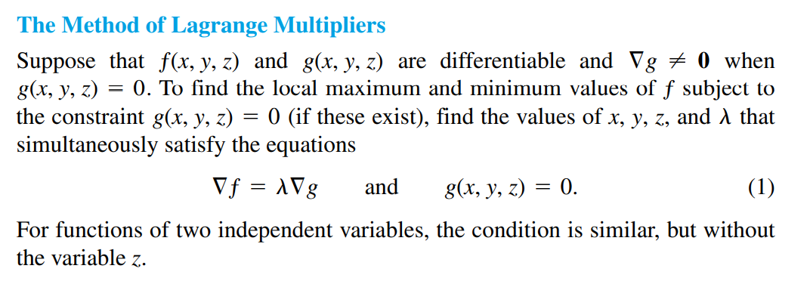
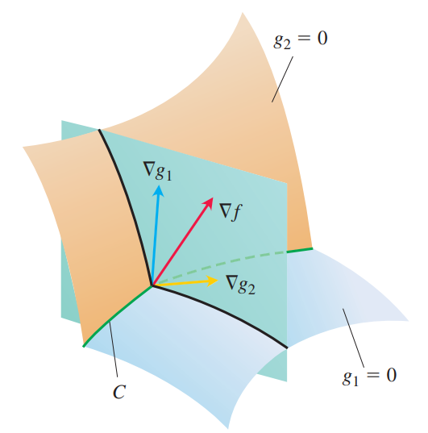


Slide 13
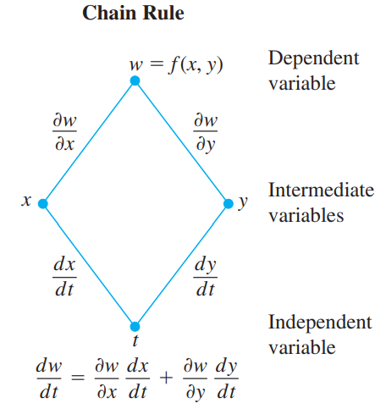
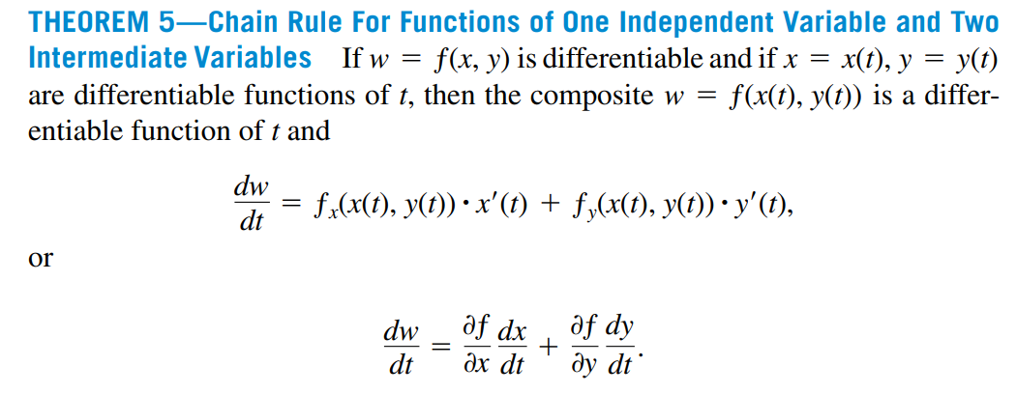

Slide 14
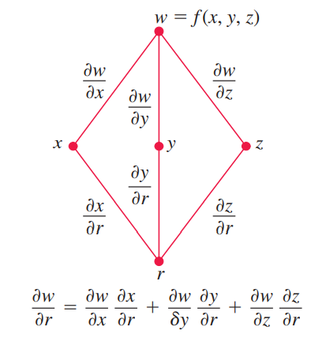
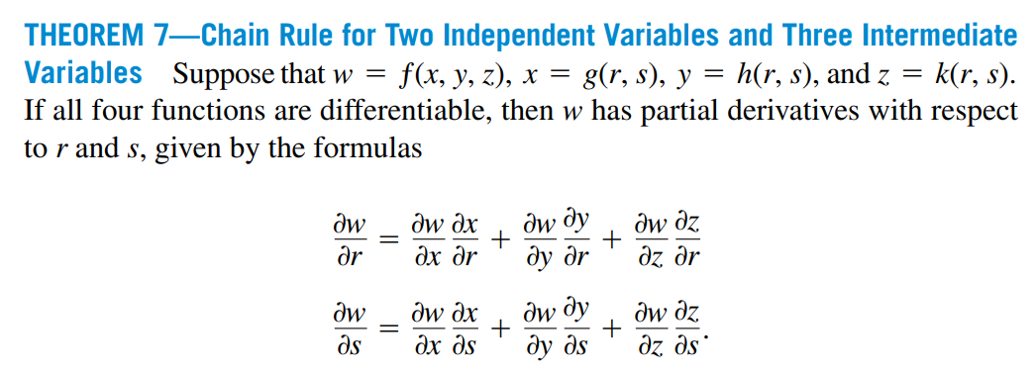
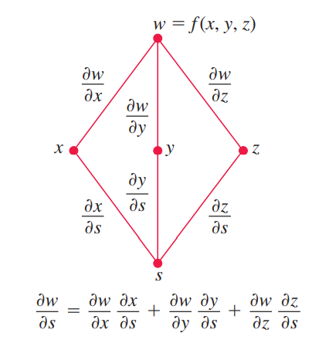

Slide 15
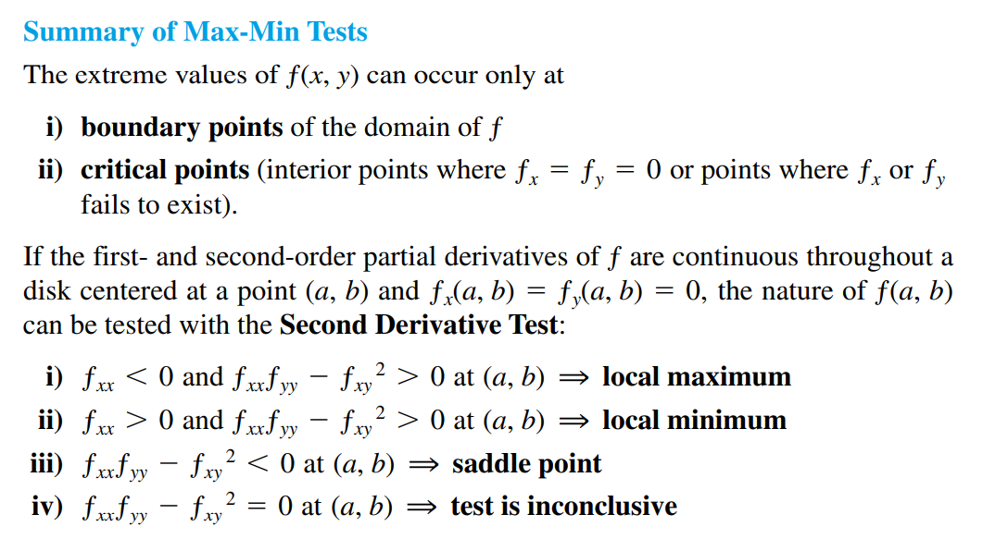
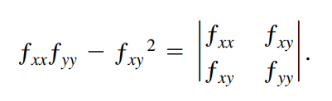

Slide 16
15.1-15.4

Slide 17
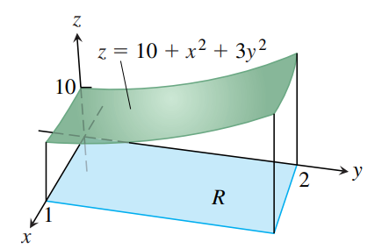
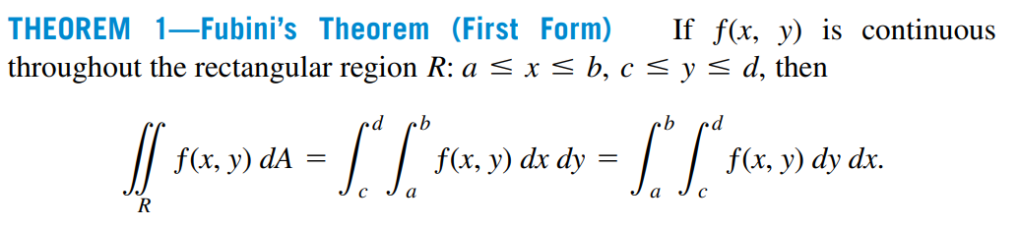
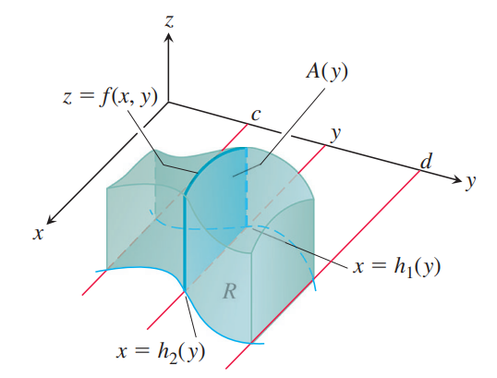
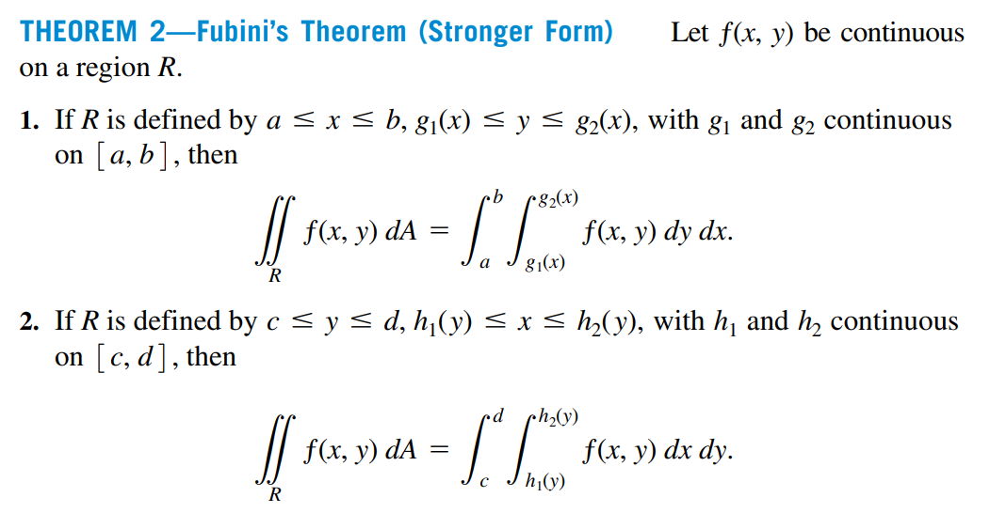

Slide 18
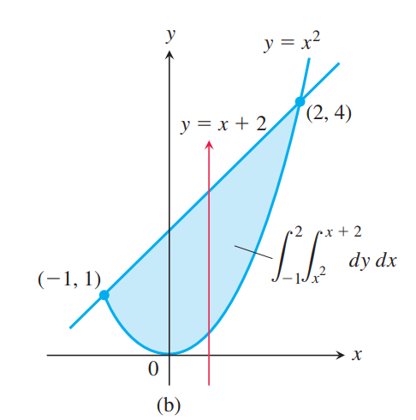
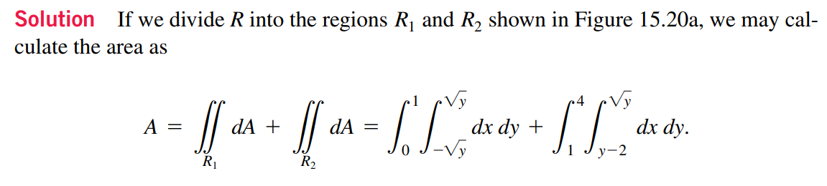
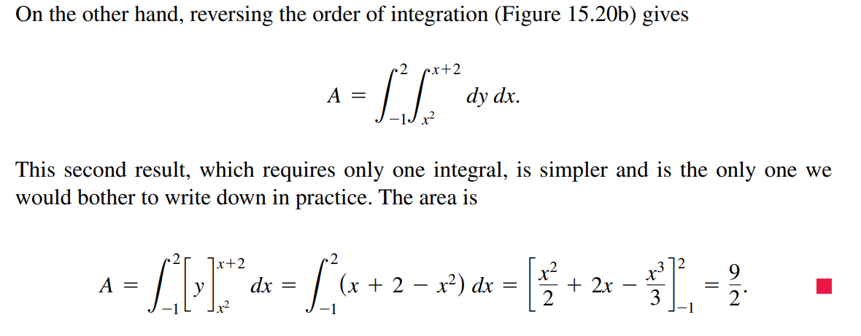

Slide 19
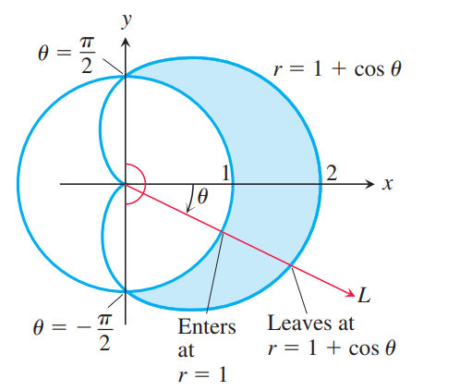
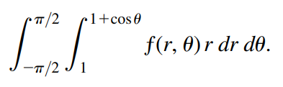
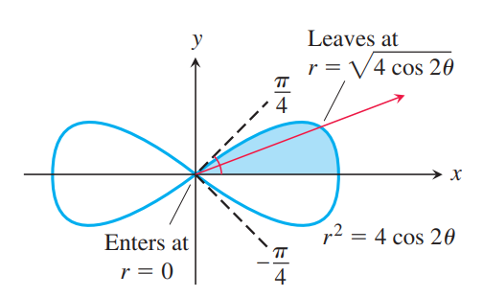
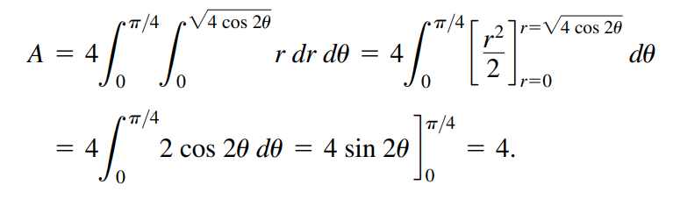

Slide 20
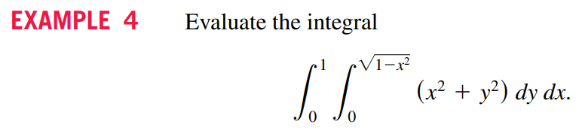
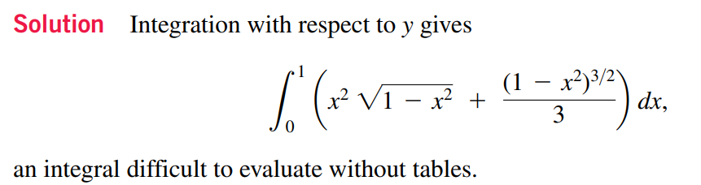

Slide 21
